Slide 1
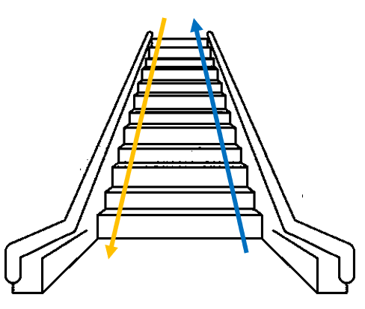
CORONAVÍRUS
FLUXO CONTROLADO
SIGA O FLUXO PELA ÁREA DEMARCADA
USE SEMPRE O SEU LADO DIREITO
biossegurança.egq.comissão@id.uff.br

